Slide 2
Notes:
JavaBeans không phải là file java đơn thuần

Slide 3
Notes:
Đã dùng JSP và EL để hiển thị user first name, last name nhưng chưa hiểu sâu.
Buổi nay thầy sẽ giải thích cơ chế hoạt động của EL. Ngoài ra còn JSTL thẻ nữa của JAVA, so sánh giữa EL và tags của JSP

Slide 4
Notes:
Tạo lớp user để làm gì? Ghi thẳng vào CSDL. Chuẩn hóa để thao tác giữa các thực thể, trong trường hợp hàng trăm thực thể khác nhau. Để chuẩn hóa, cần thiết kế theo 1 tiêu chuẩn, gọi là Java Bean
Bean tiếng anh là gì? Hạt đậu? Thể hiện 1 lớp tương đối độc lập. Cần quy chuẩn để các thành phần được bố trí theo quy tắc nhất định, từ các thành phần hay server khác có thể truy cập mà ko cần đọc code.
Cần implements được giao diện Serializable. Đặc tính của Serializable? Đọc ghi object? Lưu lại được và đọc được từ thời điểm ghi. Interface để đánh dấu có tính chất.
Set user dưới dạng attribute của request. Cần phải serializable thì mới request and get. Ghi và load lại object từ bên view sang controller
Chú ý tiêu chuẩn đặt tên của Java. Để tự động truy cập theo đúng chuẩn.

Slide 6
Notes:
Tất cả những lớp muốn được luân chuyển giữa các file hoặc các phần trong ứng dụng thì đều cần sử dụng JavaBean

Slide 8
Notes:
Ví dụ trong bài tập

Slide 9
Notes:
User đã được chuyển từ servlet sang view, để sử dụng thì phải khai báo, tại sao trong JSP lại ko khai báo mà sử dụng được luôn?
Lấy từ trong scope request.
4 scope thể hiện mức độ từ thấp đến cao. App chưa nhiều sess, sess nhiều request…

Slide 11
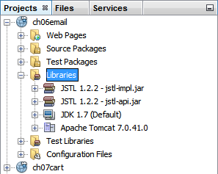
Notes:
Nếu chỉ dùng EL thì ko làm được các cấu trúc của ngôn ngữ lập trình, rẽ nhánh, lặp
JSTL: thẻ để sử dụng cấu trúc lập trình
Trong ứng dụng cần phải bổ sung thư viện
Netbean: chọn và add trong libraries

Slide 12
Notes:
Nếu test thỏa mãn thì đoạn html bên dưới sẽ được hiên ra

Slide 29
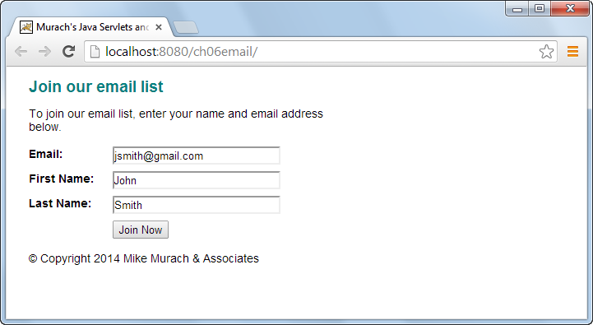

Slide 30
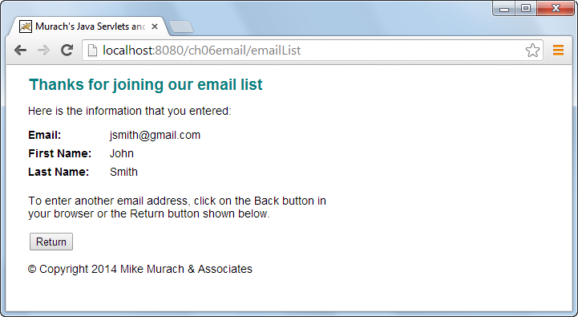

Slide 34
